Slide 1
JVM
图灵学院张飞
2017-11

Slide 2
课程安排
Class加载过程
Class的初始化
JDK自带故障排查工具介绍

Slide 3
类的装载过程
加载
链接
验证
准备
解析
初始化

Slide 4
加载
取得类的二进制字节流，通过类的全限定名称（包名+类名）
把二进制字节流中静态存储结构转化为方法区数据结构
在内存中生成代表这个类的java.lang.Class对象，这里是放在堆中

Slide 5
验证
验证类的格式是否正确
文件格式的验证
元数据验证
字节码验证
符号引用验证

Slide 6
准备
为类的静态变量（static修饰）分配内存（方法区），并将其初始化成默认值
int ：0
long :0L
boolean:false
public static final int TMP = 1;

Slide 7
解析
常量池中的符号引用替换为直接引用
obj.fun()

Slide 8
初始化
如果这个类还没有被加载和链接，那就先加载和链接
如果类存在直接的父类，先初始化直接父类
如果类中存在初始化语句，那就依次执行初始化语句
类的构造器<clinit>: 由编译器自动收集
static{}语句
static变量

Slide 9
类的初始化时机
主动使用
new，创建类的实例对象
反射
调用类的静态方法
初始化类的子类，此时需要先要初始化父类
访问类中的静态变量或者给静态变量赋值
Jvm启动的时候的启动类

Slide 10
JPS
Java Virtual Machine Process Status Tool
-q
指定jps只输出进程ID ，不输出类的短名称
-m
输出传递给Java进程（主函数）的参数
-l
输出主函数的完整路径
-v
显示传递给JVM的参数

Slide 11
jinfo
Configuration Info
-flag <name>
打印指定JVM的参数值
-flag [+|-]<name>
设置指定JVM参数的布尔值
-flag <name>=<value>
设置指定JVM参数的值

Slide 12
jmap
Memory Map
-histo
生成Java应用程序的堆快照和对象的统计信息
-dump
Dump堆详细信息，可以用于分析OOM导致的原因
-heap
输出堆信息

Slide 13
jstack
Stack Trace
打印线程dump,发现线程目前停留在那行代码
-l
打印线程锁信息
-F
强制dump，当jstack没有响应时使用

Slide 14
jstat
-options
class (类加载器)
compiler (JIT)
gc (GC堆状态)
gccapacity (各区大小)
gccause (最近一次GC统计和原因)
gcnew (新生代统计)
gcnewcapacity (新生代大小)
gcold (老年代统计)
gcoldcapacity (老年代大小)
gcpermcapacity (永久区大小)
gcutil (GC统计汇总)
printcompilation (HotSpot编译统计)

Slide 15
jstat -gc <pid>: 可以显示gc的信息，查看gc的次数，及时间
显示列名 | 具体描述
S0C | 年轻代中第一个survivor（幸存区）的容量 (KB)
S1C | 年轻代中第二个survivor（幸存区）的容量 (KB)
S0U | 年轻代中第一个survivor（幸存区）目前已使用空间 (KB)
S1U | 年轻代中第二个survivor（幸存区）目前已使用空间 (KB)
EC | 年轻代中Eden（伊甸园）的容量 (KB)
EU | 年轻代中Eden（伊甸园）目前已使用空间 (KB)
OC | Old代的容量 (KB)
OU | Old代目前已使用空间 (KB)
PC | Perm(持久代)的容量 (KB)
PU | Perm(持久代)目前已使用空间 (KB)
YGC | 从应用程序启动到采样时年轻代中gc次数
YGCT | 从应用程序启动到采样时年轻代中gc所用时间(s)
FGC | 从应用程序启动到采样时old代(全gc)gc次数
FGCT | 从应用程序启动到采样时old代(全gc)gc所用时间(s)
GCT | 从应用程序启动到采样时gc用的总时间(s)

Slide 16
jstat -gcutil <pid>:统计gc信息
显示列名 | 具体描述
S0 | 年轻代中第一个survivor（幸存区）已使用的占当前容量百分比
S1 | 年轻代中第二个survivor（幸存区）已使用的占当前容量百分比
E | 年轻代中Eden（伊甸园）已使用的占当前容量百分比
O | old代已使用的占当前容量百分比
P | perm代已使用的占当前容量百分比
YGC | 从应用程序启动到采样时年轻代中gc次数
YGCT | 从应用程序启动到采样时年轻代中gc所用时间(s)
FGC | 从应用程序启动到采样时old代(全gc)gc次数
FGCT | 从应用程序启动到采样时old代(全gc)gc所用时间(s)
GCT | 从应用程序启动到采样时gc用的总时间(s)

Slide 17
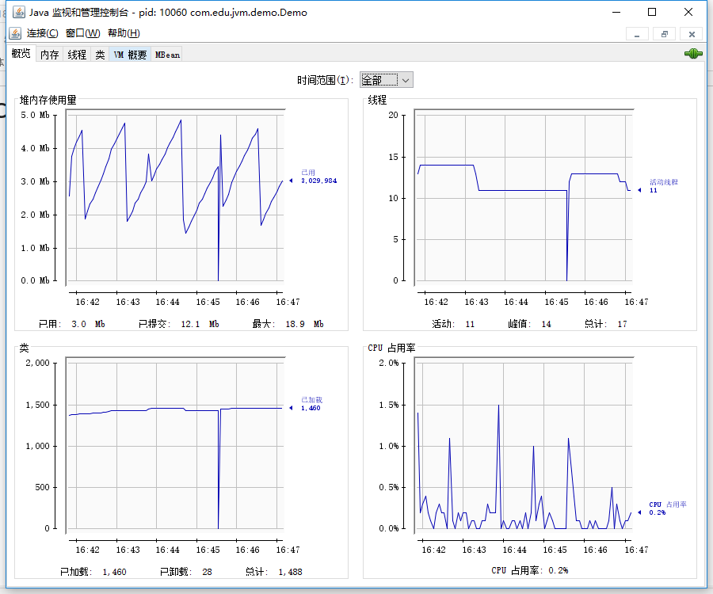
jconsole

Slide 18
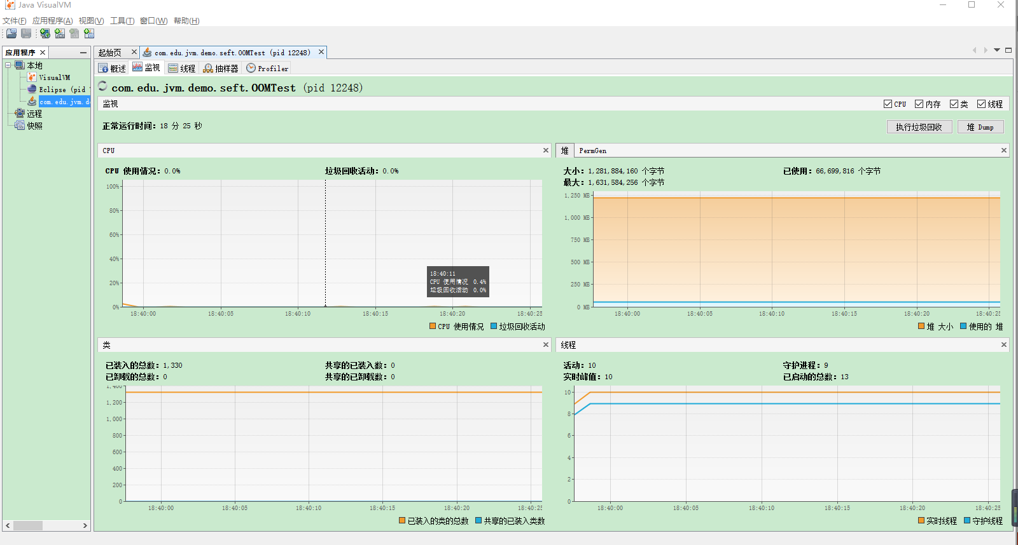
jvisualvm

